Slide 1
장부와 기록 요건 교육
설명
고위험 활동, 지급 및 계정(예: 지출 보고서, 소액 현금 등)에 대한 완전하고 정확한 증빙 문서 유지와 관련된 지침을 제공합니다. 직원은 문서 유지의 중요성과 적절한 장부와 기록 유지 방법을 더 잘 이해하기 위해 이 교육을 받아야 합니다.
기대 가능한 편익
정확한 장부와 기록을 유지하면 비즈니스 거래를 합리적으로 상세하게 기록하고 적절한 내부 회계 통제를 유지할 수 있습니다. 정확한 장부와 기록은 효과적인 계획, 예산 책정, 보고 및 자원 할당에 도움이 됩니다.
지침
새로 고용된 직원을 포함하여 해당 책임을 지는 장부와 기록 유지를 담당하는 직원에게 정기적인 교육을 제공합니다.
직원이 필요할 때 교육 자료를 확인할 수 있도록 합니다.
출석 서명 시트를 이용하여 각 교육 세션의 참석자를 기록합니다.
고려해야 할 기타 문서
출석 서명 시트
장부와 기록 지침

Slide 2
장부와 기록 요건

Slide 3
정확한 장부와 기록 유지 시 편익
세금 및 규제 관련 문의에 신속하게 응합니다.
문의
정보에 입각한 비즈니스 결정을 더 잘 내리고 잠재적인 기회를 더 잘 식별할 수 있습니다.
결정
다음 슬라이드는 특정 유형의 거래에 대해 보관해야 하는 문서 유형을 자세히 설명합니다. 문서를 사용할 수 없는 경우에는 , 문서를 사용할 수 없는 이유에 대한 설명을 문서화해야 합니다.
감사에 대한 응답으로 문서를 신속하게 생성할 수 있습니다(많은 계약에는 실행 가능한 감사 조항이 포함됨).
감사
종종 계약서에 명시되어 있는 제조사별 장부와 기록을 쉽게 분리할 수 있습니다.
기록

Slide 4
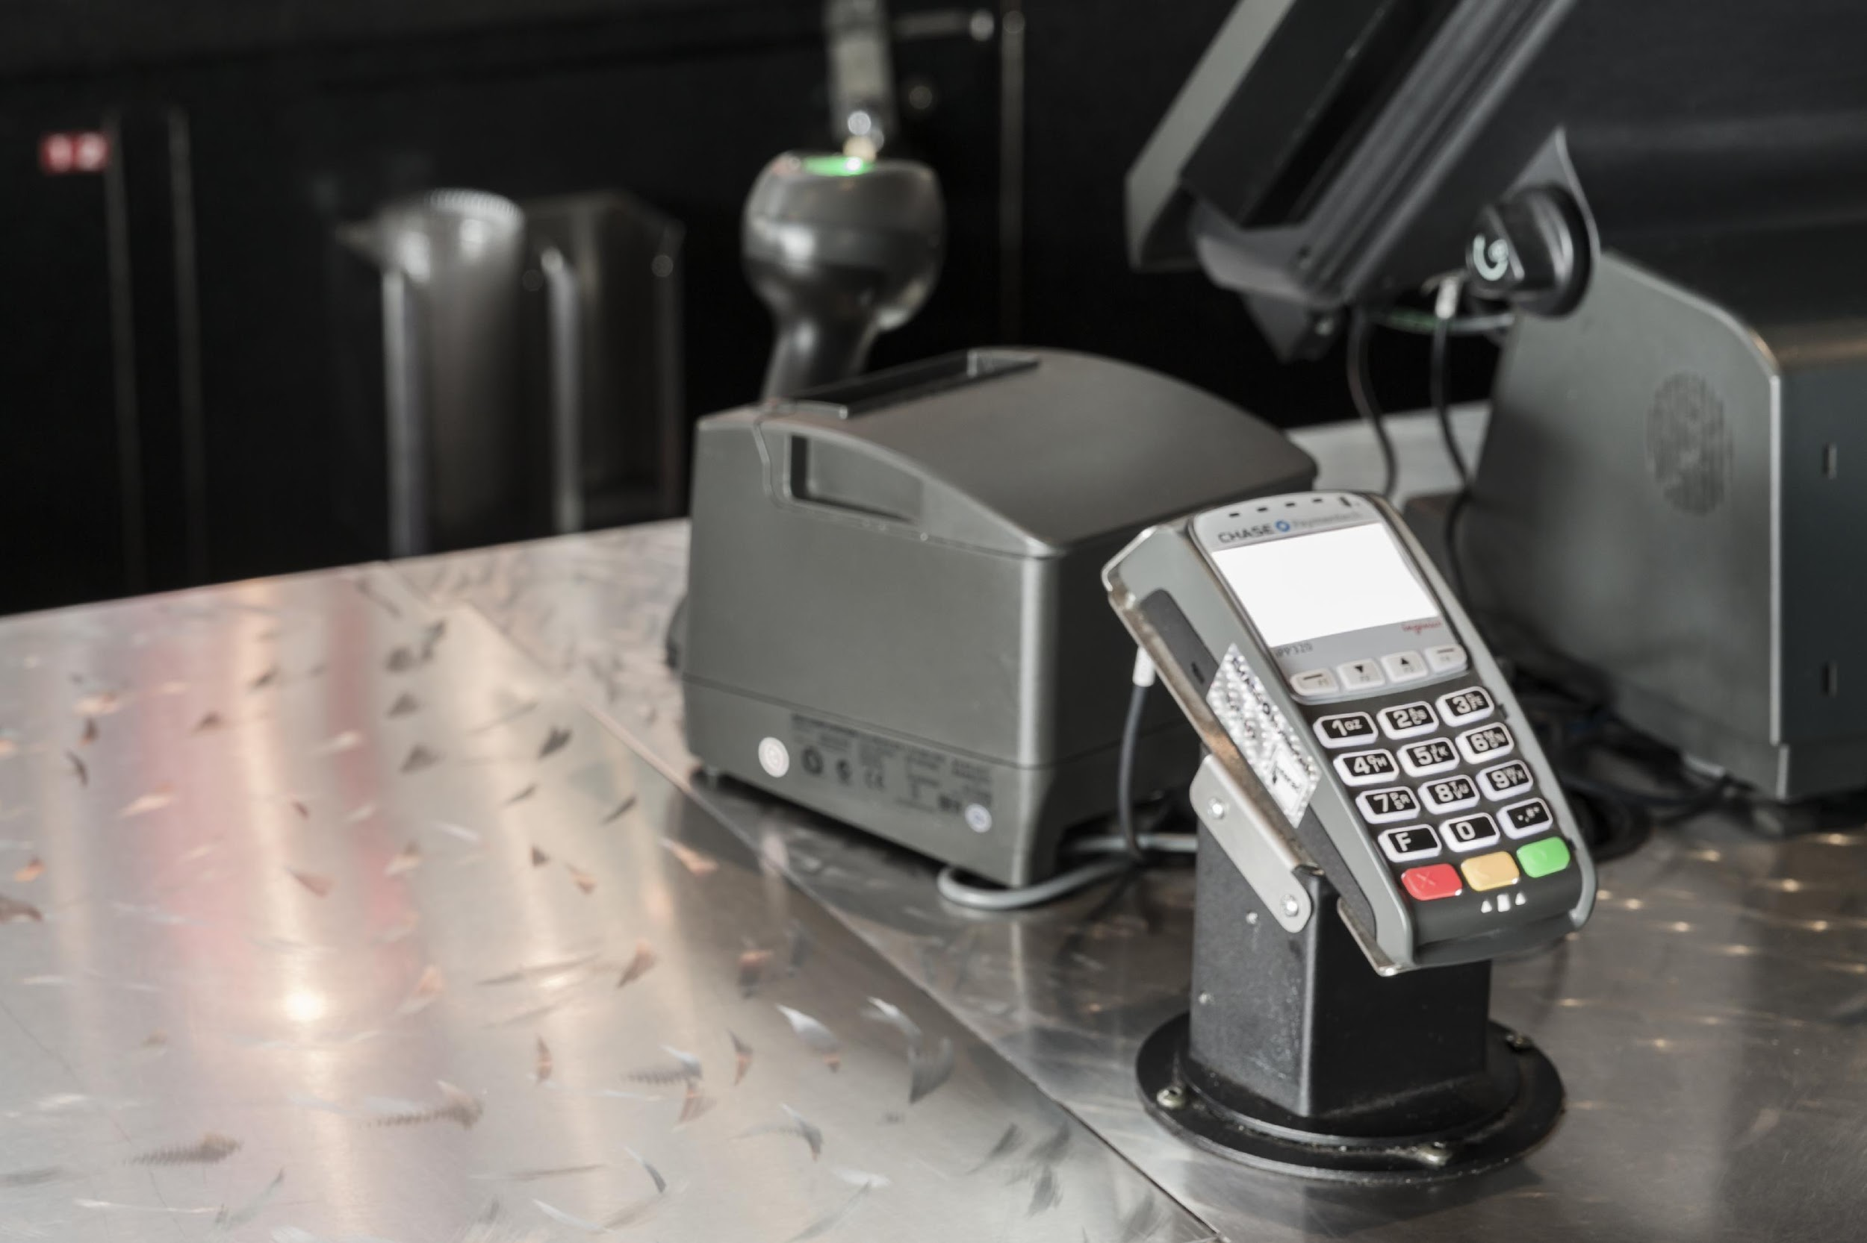
직원 지출 보고서
최소한 다음 문서를 유지해야 합니다.
비용, 여행 등급을 자세히 설명하는 교통비 문서
지출, 참석자 및 직함을 자세히 설명하는 숙박 및 식사 문서
지출 승인
항목별 영수증 원본
사업 목적
직원 지출 보고서
지불
소액 현금
후원비, 기부금, 전시 및 후원
라이센스, 화물, 운송, 세관 비용
판매 주문서

Slide 5
지불
최소한 다음 문서를 유지해야 합니다.
금액, 서비스 날짜 및 서비스 유형 또는 받은 제품을 자세히 설명하는 인보이스
내부 승인, 구매주문서(PO) 및 지급 증명
수행 증빙(예: 배달 통지서, 자료)
계약, 서면 합의 및 부록
서신
직원 지출 보고서
지불
소액 현금
후원비, 기부금, 전시 및 후원
라이센스, 화물, 운송, 세관 비용
판매 주문서

Slide 6
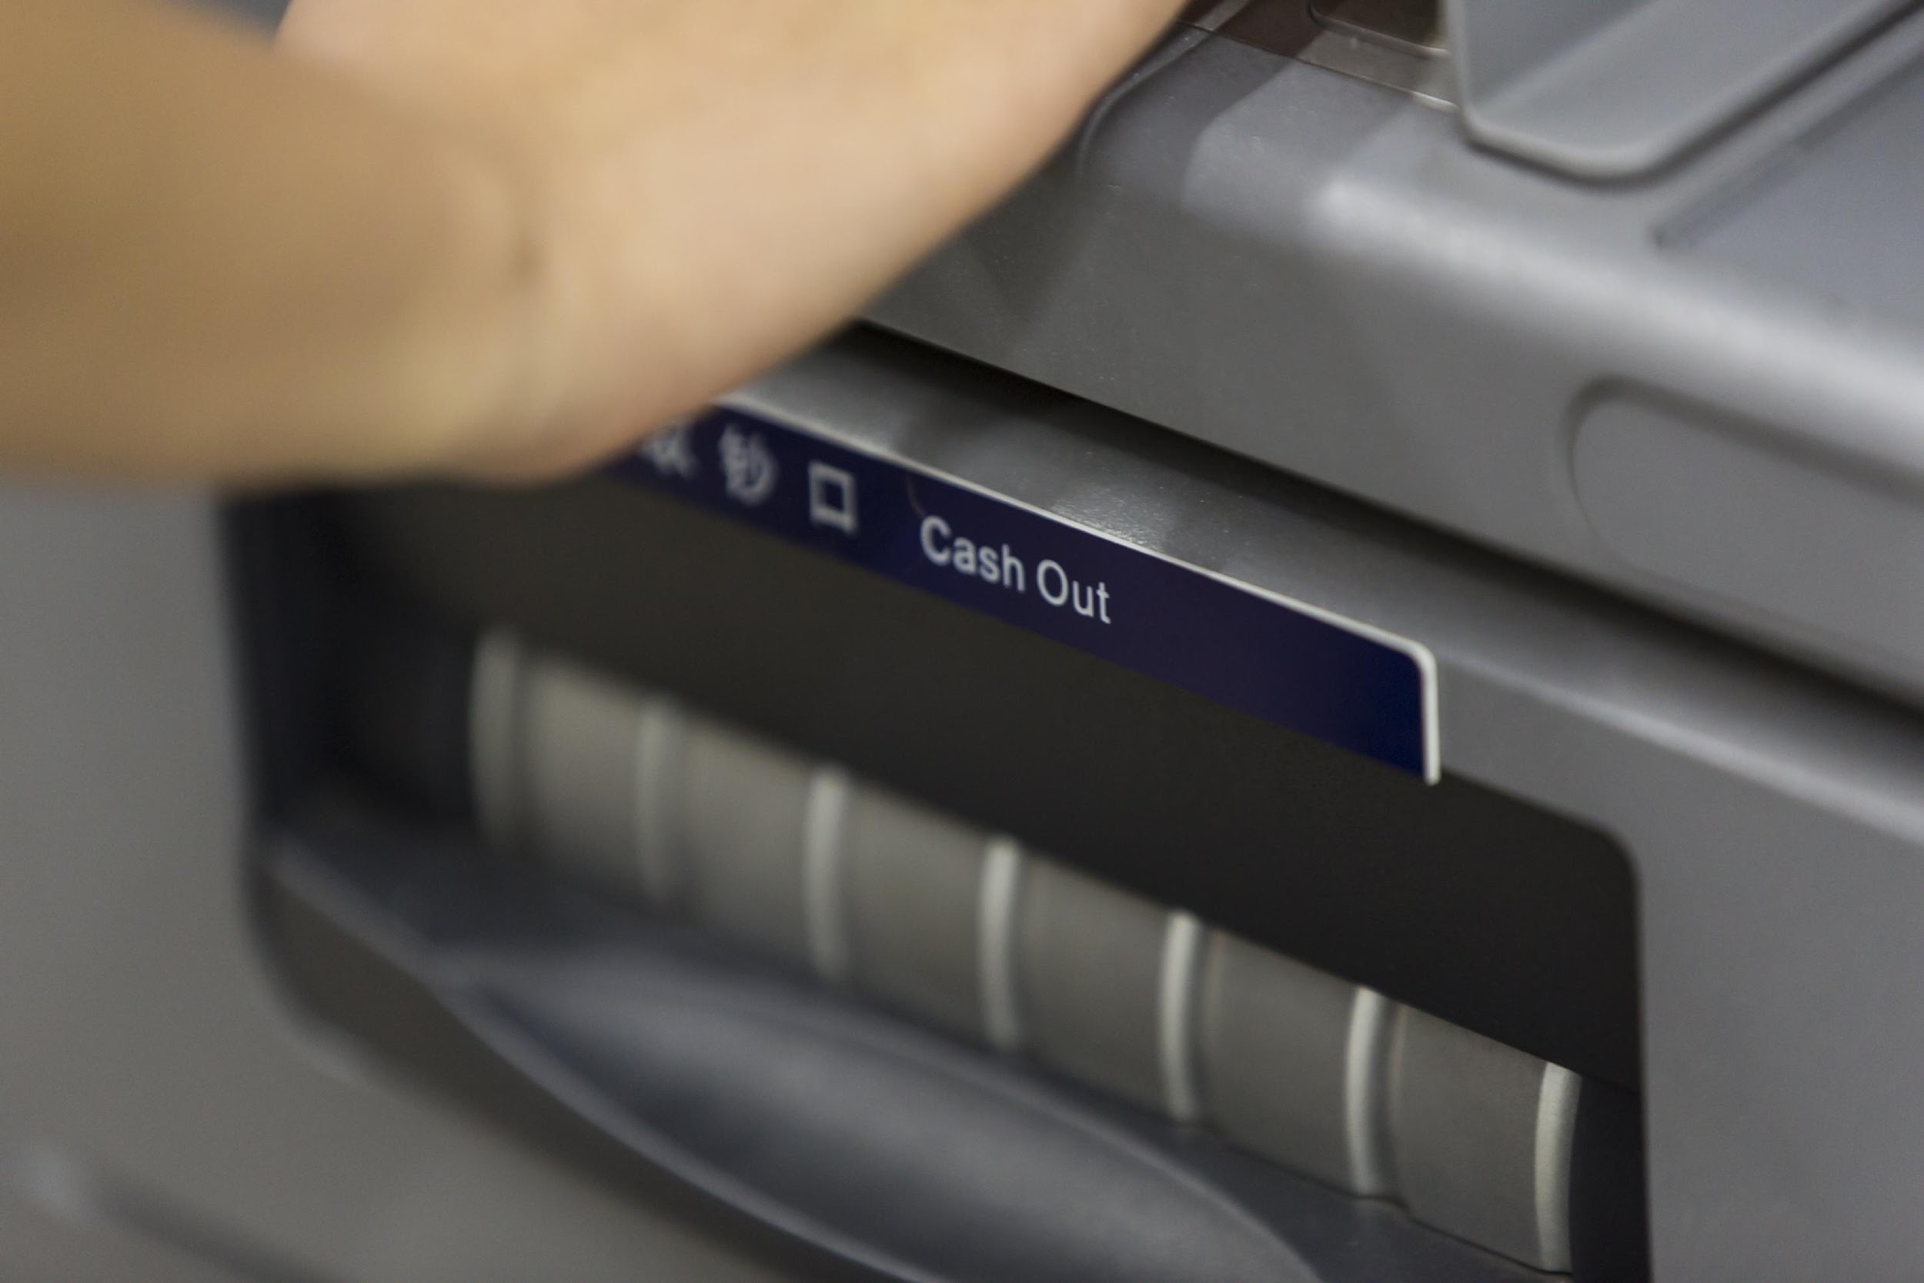
소액 현금
최소한 다음 문서를 유지해야 합니다.
영수증
사용 목적 및 금액을 포함한 바우처 요청
승인자 서명 및 지불 날짜
조정(예: 지불 대 사용) 및 미사용 자금이 반환되었다는 증거
직원 지출 보고서
지불
소액 현금
후원비, 기부금, 전시 및 후원
라이센스, 화물, 운송, 세관 비용
판매 주문서

Slide 7
후원비, 기부금 및 후원
최소한 다음 문서를 유지해야 합니다.
요청 양식 및 비즈니스 정당성을 포함한 사전 승인 문서
자금이 어떻게 활용되었는지에 대한 증거 (예: 의제, 백서, 연구)
교통, 숙박 및 식사 문서
이벤트나 회의의 경우 참석자 명단, 부스 사진 등
직원 지출 보고서
지불
소액 현금
후원비, 기부금, 전시 및 후원
라이센스, 화물, 운송, 세관 비용
판매 주문서

Slide 8
라이센스, 화물, 운송 및 세관 비용
최소한 다음 문서를 유지해야 합니다.
화물 운송업자 / 통관 대행업자 / 에이전트 계약
세관 / 화물 송장 및 영수증
세관 양식 및 가격 목록
제3자 지급 송금 / 전신 송금 양식
정부에서 발행한 세금 영수증
직원 지출 보고서
지불
소액 현금
후원비, 기부금, 전시 및 후원
라이센스, 화물, 운송, 세관 비용
판매 주문서

Slide 9
판매 주문서
최소한 다음 문서를 유지해야 합니다.
고객 구매주문서(PO)
판매 인보이스
배송 문서
제공 받은 할인이 포함된 가격 목록
고객으로부터 받은 지급 증거
직원 지출 보고서
지불
소액 현금
후원비, 기부금, 전시 및 후원
라이센스, 화물, 운송, 세관 비용
판매 주문서

Slide 10
주요 요점
판매된 제품 및/또는 제공되는 서비스의 특성을 반영하는 충분한 증빙 문서
제공되는 서비스에 대한 상세한 설명
증빙은 계약 요금과 일치함
서비스가 정당하고 합법적인 사업 목적을 위한 것임
적절하게 입증된 승인

